Slide 1
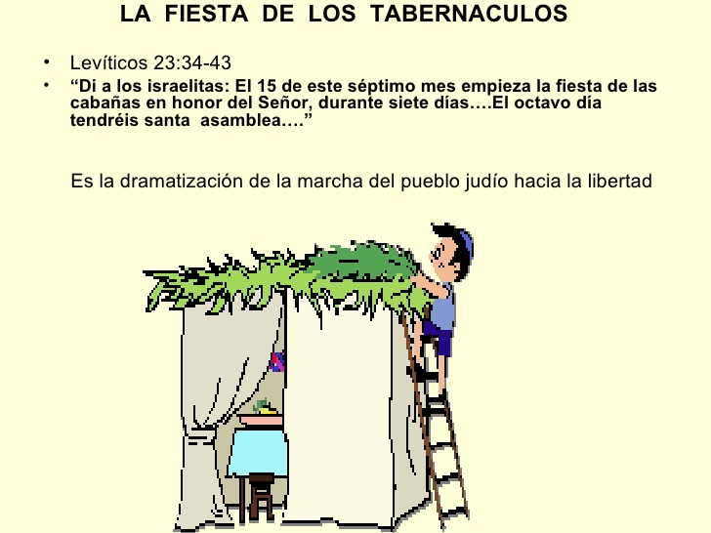
FIESTA DE LAS CABAÑAS

Slide 2
En Levíticos 23. Se hace mención de las tres fiesta solemnes que Dios había ordenado celebrar al pueblo de Israel: La Pascua, el Pentecostés y la fiesta de las cabañas.
Deuteronomio. 16: 16.
  “Tres veces al año se presentará todo varón tuyo delante de Jehová tu Dios, en el lugar que El escogiere, en la PASCUA, en EL PENTECOSTES, y LAS CABAÑAS. Y ninguno se presentará ante el Eterno con las manos vacías”
Aquí centraremos el mensaje en la fiesta de las cabañas. La Fiesta de las Cabañas, era la última presentación que el pueblo Israelita debía celebrar al finalizar el año, tal como dice. Las Cabañas era la última solemnidad al finalizar el año, llamada también, la fiesta de las cosechas, la fiesta de los frutos, la fiesta del amor, la fiesta de la alegría y finalmente la fiesta de los sacrificios, era una fiesta muy importante para todo Israel.
  Dt.16: 13-15. “Celebrarás la fiesta solemne de los Tabernáculos durante siete días, cuando hayas hecho la cosecha de tu era y de tu lagar. 14 Te alegrarás en tus fiestas solemnes, tú, tu hijo, tu hija, tu siervo, tu sierva, y el levita, el extranjero, el huérfano y la viuda que viven en tus poblaciones. 15 Durante siete días celebrarás la fiesta solemne en honor de Jehová, tu Dios, en el lugar que Jehová escoja, porque te habrá bendecido Jehová, tu Dios, en todos tus frutos y en todas las obras de tus manos, y estarás verdaderamente alegre”

Slide 3
Era una fiesta de verdadera alegría con todas las personas mencionadas, compartían las grandes bendiciones, que Dios les había dado durante el año, por haber guardado los mandamientos de Jehová Dios, como lo registra Dt. 11:13-15.
  "Si obedecéis cuidadosamente a los mandamientos que yo os prescribo hoy, amando a Jehová, vuestro Dios, y sirviéndolo con todo vuestro corazón y con toda vuestra alma, 14 yo daré la lluvia a vuestra tierra a su tiempo, la temprana y la tardía, y tú recogerás tu grano, tu vino y tu aceite. 15 Daré también hierba en tu campo para tus ganados, y comerás hasta saciarte”.
Esta condición y esta promesa, dada al pueblo de Israel del A. T. Es aplicada al Israel del N.T. En Heb.8:10.
  “Por lo cual, este es el pacto que haré con la casa de Israel después de aquellos días--dice el Señor--: Pondré mis leyes en la mente de ellos, y sobre su corazón las escribiré; y seré a ellos por Dios y ellos me serán a mí por pueblo”.

Slide 4
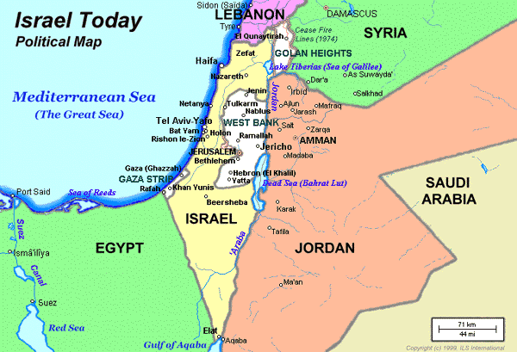
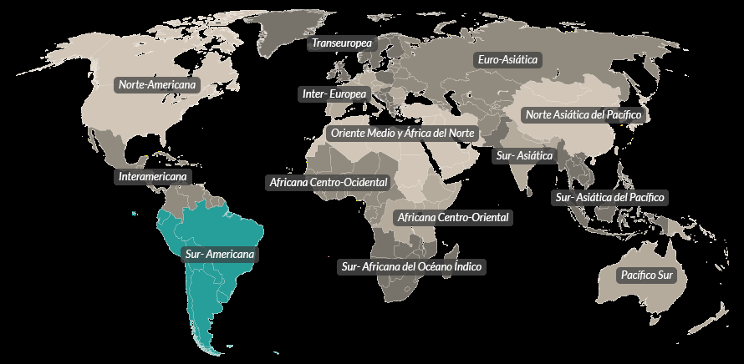
  Gálatas 3: 26-29.
  “Porque todos sois hijos de Dios por la fe en Cristo Jesús, 27 pues todos los que habéis sido bautizados en Cristo, de Cristo estáis revestidos. 28 Ya no hay judío ni griego; no hay esclavo ni libre; no hay hombre ni mujer, porque todos vosotros sois uno en Cristo Jesús. 29 Y si vosotros sois de Cristo, CIERTAMENTE DESCENDIENTES DE ABRAHAM SOIS, Y HEREDEROS SEGÚN LA PROMESA”.
Israel Literal del A. T.
Ver Dt. 11.13
Israel Espiritual del N.T.
Ver Ap.12:17; Ap.14:6.

Slide 5
La Fiesta de las Cabañas se celebra el 15 del mes séptimo, se llama la fiesta de SUCOTH, es fiesta de otoño en el hemisferio norte, es la fiesta de las Enramadas, Tabernáculos. Es la época de las primeras lluvias y se le llama la temprana, que en el calendario Gregoriano es a fines de Setiembre o comienzo de Octubre, a esta lluvia se le llama temprana en el sentido literal, y espiritual, es la primera lluvia en el día de Pentecostés, (Ver Hech.2:1-4).
Estamos estudiando las cabañas en el sentido LITERAL, por eso debemos comprender que esta lluvia literal es para hacer producir la tierra en el nuevo año, en las fiestas de la Cabañas el pueblo se presentaba ante su Dios, para entregarle su gratitud, por haber sido reconciliados con su Dios y haber, recibido las bendiciones abundantes durante el año, y ellos se sentían muy felices en las Cabañas.
Es la fiesta mas grande de todo el año, cuando todo Israel se reunía en el lugar que El había escogido, todos contentos y felices se presentaban para adorar a Jehová Dios, y alegrarse como pueblo especial de Dios, era el pueblo monoteísta adorador de un sólo Dios verdadero; “OYE Israel, Jehová nuestro Dios, Jehová uno es”, Dt.6: 4. “Y amarás a Jehová tu Dios de todo tu corazón de toda tu alma, y con todas tus fuerzas. Dt.6: 5.

Slide 6
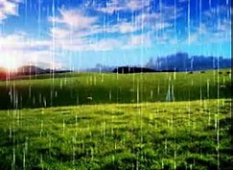
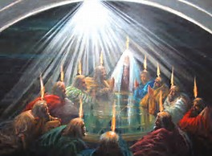
Lluvia literal, temprana
Lluvia espiritual temprana,
Día de Pentecostés
La lluvia temprana tenía el propósito de ablandar la tierra, hacer que la semilla germinara, creciera y diera abundante fruto. Aplicando la lluvia temprana al primer derramamiento del ES en el Día de Pentecostés, Tenía el mismo propósito, ablandar el corazón de los hombres para que la semilla del Evangelio germinara y diera fruto, como evidentemente sucedió. (Ver Hechos. 2:37-41).

Slide 7
En la Fiesta de Cabañas hay 9 puntos muy importantes para estudiarlos y son los siguientes:
  1 La fiesta de los Sacrificios. Nm.29: 12-39
  2 La fiesta de la Cosecha de los frutos de la tierra. Ex.23: 16 p. p
  3 La fiesta del Fin del Año. Ex.23: 16. P.P
  4 La fiesta de los Siete días. Lv.23: 39
  5 La fiesta del Recuerdo de haber vivido en cabañas en el desierto. Lv.23: 40-43.
  6 La fiesta de la Alegría y felicidad. Lv.23: 4, Neh.8: 15
  7 La fiesta de la Unión con Dios. Lv.23: 35
  8 La fiesta de la Bendición de Dios en el nuevo año. Nm.6: 22-26
  9 La fiesta del Amor de Dios con su pueblo. Dt.6: 5, 4:5-8.

Slide 8
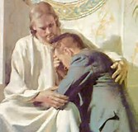
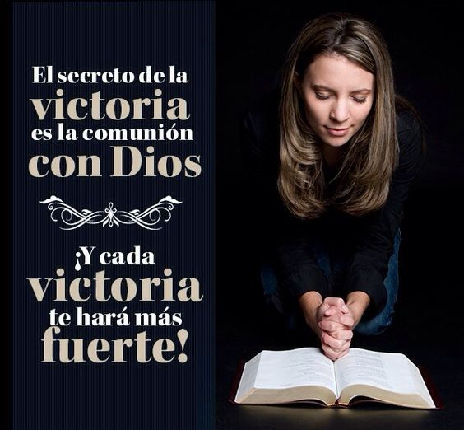
Estos 9 puntos son muy importantes de estudiarlos para darnos cuenta de lo importante que era la celebración de la Fiesta de las Cabañas.
Todo Israelita debía presentarse para la celebración del SUCOTH, así mismo hoy en el tiempo presente, el verdadero pueblo de Dios que se llama ISRAEL ESPÍRITAL, debe prepararse para la celebración de esta fiesta viviendo en santidad con gozo y alegría para presentarse delante de Dios.
Hoy más que nunca, debemos pasar tiempo en comunión con Cristo. Amós 4.12 dice: “prepárate, Israel, para venir al encuentro de tu Dios”.

Slide 9
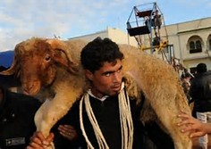
LA FIESTA DE LOS SACRIFICIOS
1
La celebración de la Fiesta de las Cabañas, venía acompañado de muchos sacrificios de animales y vegetales. en Lv.23: 36,37 dice: “Los siete días ofreceréis ofrenda encendida a Jehová”, y también había libaciones de vino en cada ceremonia. Todo este sistema de sacrificios cruentos e incruentos habían sido puestos en esta solemnidad por causa del pecado, hasta el tiempo de la reforma, es decir hasta que venga la realidad, CRISTO JESÚS. por eso Pablo dice en He.10: 7,9. “Holocausto y sacrificios de Expiaciones no te agradaron cosas que se ofrecen según la ley, entonces dije: He aquí que vengo, oh Dios para hacer tu voluntad, como en el rollo del libro está escrito de mi, quita lo primero para establecer lo postrero, cuando dice quita lo primero”, se refiere al sacrificio de animales y vegetales porque algún día llegarían a su fin, es decir los sacrificios, pero no la solemnidad porque la solemnidad es la adoración a Jehová Dios.
Esto debe quedar bien claro, porque algunos entienden mal las Escrituras, diciendo que Cristo anuló la solemnidad de las Cabañas con su muerte, y esto no es cierto, lo que anuló Cristo es el sistema de sacrificios de animales y vegetales, esto esta bien claro, cuando dice “quita lo primero para establecer lo postrero”, lo postrero es Cristo la realidad misma poniendo fin a todos los sacrificios, a esto se refiere Dn.9: 27.

Slide 10
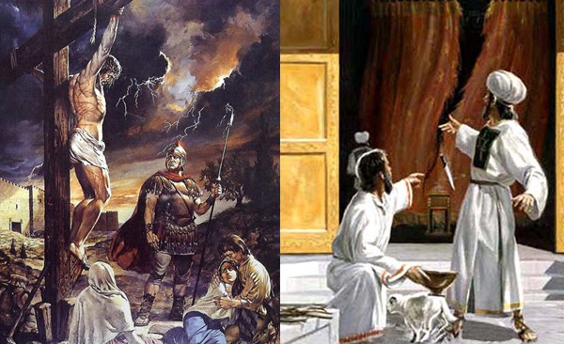
A la fiesta de las Cabañas se le llama fiesta de los sacrificios, porque en ella se mataban muchos animales,
Núm. 29:12,39. Se sacrificaban en total durante la fiesta 71 Becerros, 15 Carneros, 105 Corderos y 8 Machos Cabríos, en total 199 animales,
Todo esto venía acompañado de ofrendas de harina amasada con aceite y sus libaciones de vino; esto era el ritual y la ceremonia que acompañaba a la celebración de la fiesta de las cabañas durante sus 8 días, por eso se le llama la fiesta de los sacrificios. Y a eso se refiere Col 2:16, que muchos interpretan mal. Allí no habla del sábado moral, sino del sábado de las cabañas, que ya no era necesario estos sacrificios con sus libaciones. Allí se cumplió la profecía de Daniel.

Slide 11
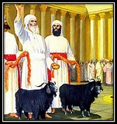
La fiesta de las Cabañas, ahora no es rito, es fiesta de adoración a Jehová Dios, que venía acompañando de ritos y ceremonias, esto sí es cierto, y esos ritos y ceremonias es lo que Cristo clavó en la cruz cuando el murió, y desde ese momento cuando Cristo dijo CONSUMADO ESTÁ en Juan. 19:30. Todo el sistema de sacrificios de animales y vegetales llegaron a su parte final porque Cristo es el verdadero sacrificio perfecto.
Durante cuatro mil años, desde el Edén hasta la muerte de Cristo en el año 31, se había venido predicando el evangelio por medio de sacrificios. (Ver Conflicto de los Siglos p 375.3).

Slide 12
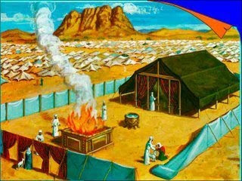
Todos los sacrificios eran el evangelio de las buenas nuevas de salvación para el hombre, por eso Pablo dice en He. 4:2. “A ellos también se les evangelizó anunciando las buenas nuevas, pero no les aprovechó el oír las palabras; por no ir acompañado de fe en lo que oyeron ni en lo que hacían”.
La rutina les hacia perder la fe.
El sabio Salomón dice en Pr.9: 3-6. “Venid, comed mi pan y bebed del vino que yo mezclé”, se refiere a todo el conjunto de enseñanzas de los sacrificios de animales y vegetales con aceite y vino, que todo en si formaba una metáfora o misterio de Dios, para enseñar la verdadera doctrina que el pueblo Israelita debía practicar y aprender, que desdichadamente no alcanzó a discernir lo que había en ello. Y es por eso que tropezaron en la piedra de tropiezo, mencionada en Is.28: 16 y Ro.9: 31,32.

Slide 13
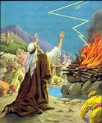
El SUCOTH, fiesta de cabañas, era la fiesta de los sacrificios, el primer día de la fiesta era Sábado anual podía caer en cualquier día de la semana, pero era Sábado de no trabajar.
El pueblo de Israel venía de todas partes y se reunía en Jerusalén para la celebración de esta fiesta, todos alegres y felices, con sus sacrificios de animales y vegetales de la siguiente manera, para ofrecerlo como holocausto, la palabra holocausto significa todo quemado; esto quiere decir que todo Israel se consagraba totalmente a su Dios por medio del holocausto.

Slide 14
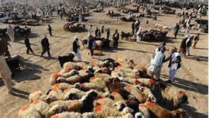
SACRIFICIOS DE ANIMALES y VEGETALES EN LAS CABAÑAS
Becerros Carneros Corderos Cabríos
1 Día 13 2 14 1
2 Día 12 2 14 1
3 Día 11 2 14 1
4 Día 10 2 14 1
5 Día 8 2 14 1
6 Día 8 2 14 1
7 Día 7 2 14 1
8 Día 1 1 7 1
-------------------------------------------
71 15 105 8 = 199 Animales

Slide 15
Todos estos sacrificios venían acompañado de ofrendas vegetales aceite y vino, nos preguntaremos ¿ Por qué todo esto? , la respuesta es, era la forma de enseñar al pueblo el verdadero plan de salvación para el hombre, era la manera de evangelizar, traer las buenas nuevas de salvación, por medio de este misterio o metáfora, como son los sacrificios de animales y de la harina, del aceite y también el vino.
Todo esto tiene un significado, una enseñanza, que ya la iremos explicando a su debido tiempo, en el desarrollo del tema, pero es muy interesante estudiar todo esto que a simple vista parece sin importancia, pero contiene verdades sorprendentes para nuestros tiempos.

Slide 16
Por eso, estudiar las Cabañas en la parte literal nos ayudará para poder comprender mejor en la parte espiritual, por eso Pablo dice: “en parte conocemos y en parte profetizamos”,1Co.13: 9.
Hay cosas que conocemos pero hay otras cosas que no las conocemos, en la fiesta de Cabañas vamos a conocer cosas sorprendentes “pues ahora nuestra salvación está más cerca que cuando creímos”, Ro.13: 11.
Estudiar la fiesta de Cabañas por medio de los sacrificios de los animales, es para darnos cuenta, como el pueblo se entregaba a su Dios enteramente.

Slide 17
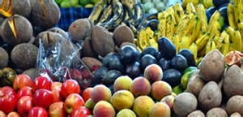
LA COSECHA DE LOS FRUTOS DE LA TIERRA
2
Éxo.23:16. “También la fiesta de la cosecha de los primeros frutos de tus labores que hubieres sembrado en el campo; y la fiesta de la cosecha a la salida del año, cuando habrás recogido tus labores del campo”.
Note que, la fiesta de las Cabañas era la fiesta del fin de año, cuando todo el pueblo de Israel había terminado de cosechar los frutos de la tierra y el Señor les dice: me haréis FIESTA y lo encontramos registrado en Lv.23: 39.
Se le llama la fiesta de la cosecha de los frutos de la tierra, se le llama también la fiesta de la siega, los frutos de tus labores, la fiesta de fin de año, se celebraba DESPUÉS DE HABER RECOGIDO LOS FRUTOS DE LA TIERRA. Ex.23: 11.

Slide 18
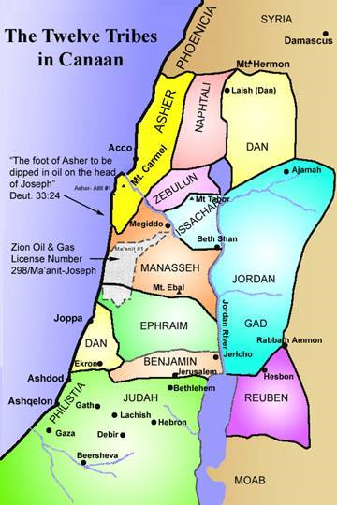
La fiesta de las Cabañas era una fiesta especial, en la cual todo israelita viajaba a Jerusalén
Se olvidaban de todo lo material y se centraban en lo espiritual, para agradecerle a su Dios por todas las bendiciones recibidas.
No importaba la distancia, dejaban sus propiedades solas, solamente les interesaba una cosa: Estar a solas con su Dios.
ES INEXPLICABLE, COMO CABÍA TANTAS PERSONAS EN JERUSALÉN

Slide 19
Nota que es después de recoger la cosecha, cuando comienza la fiesta de las Cabañas, la fiesta de alegría por haber tenido una buena cosecha al finalizar el año, y esa alegría se demostraba porque todos subían a Jerusalén al lugar donde se encontraba el Templo de Jehová, ha presentarse delante de Él, y todos juntos como una sola familia comenzaba la fiesta de la cosecha de los frutos que la tierra había dado abundante. El pueblo era agradecido a su Dios por haber recibido sus bendiciones durante el año.
La fiesta del SUCOTH, (Sucoth es una festividad de gran alegría, en la que expresamos nuestra completa confianza en Dios, y celebramos nuestra certidumbre de haber recibido “un buen juicio” para el año siguiente). Comenzaba con un día sábado, día de descanso para todo el pueblo, nadie debía trabajar, todos se reunían en Jerusalén, y daban gracias a su Dios por haberles dado las dos lluvias, la temprana y la tardía a su tiempo. (Importante leer Dt.11: 13- 15).
  Note que las lluvias literales eran dadas una al comienzo, para ablandar la tierra y hacer germinar la semilla, y la otra al final, para que el fruto madurara. De la misma forma, la lluvia espiritual, una fue dada para que la Palabra germinara, al comenzar la iglesia con su labor de predicación del Evangelio, recién Jesús ascendió al cielo, la otra será dada, al final, para dar poder al remanente para terminar su trabajo misionero, poco antes de la 2VC.

Slide 20
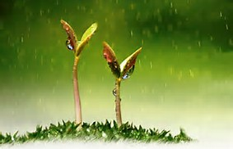
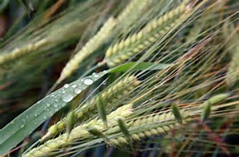

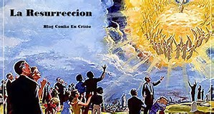
Las dos lluvias, la temprana y la tardía
Por ende la fiesta de las cabañas apuntaba a ese glorioso evento, cuando Cristo venga a recoge el fruto de la tierra:
Sus redimidos.
Sucederá poco antes de la 2VC
La tardía capacitará al remanente, para terminar la obra que Dios le encomendó.
La temprana, dio poder a la iglesia para cumplir con su misión: Evangelizar el mundo.

Slide 21
Se sentían tan felices porque los frutos de la tierra habían sido abundantes al finalizar el año y por eso comenzaba la fiesta de alegría para todo Israelita, una alegría muy inmensa por la cosecha de los frutos de la tierra.
Era maravilloso ver los graneros llenos de los frutos, los alfolí llenos de alimentos todo esto era motivo de gozo y alegría para los padres, para los hijos para las viudas, para el huérfano, para el pobre, para el extranjero, todos compartían las bendiciones del Padre Eterno.
Era la gran fiesta del año, la fiesta de la cosecha de los frutos que la tierra había dado y era maravilloso ver tantos frutos bendecidos de Jehová el Dios de Israel, por eso el pueblo se gozaba con mucha alegría por tener un Padre tan bueno por haber hecho producir la tierra.

Slide 22
“Y Jehová habló a Moisés diciendo; habla a los hijos de Israel y diles: a los quince de este mes séptimo será la fiesta solemne de los Tabernáculos a Jehová”, Lv.23: 33,34.
  Esta fecha era motivo de la cosecha final, era para adorar a Dios y darle gracias por todo lo que había hecho por ellos, los había cuidado, los había protegido, había bendecido su pan y su agua y había quitado toda enfermedad de en medio de ellos, como lo dice (Ex.23: 25).
Y por eso comenzaba esta fiesta de Cabañas, de alegría, el 15 del mes séptimo. Era Sábado, día solemne para todo Israel, DÍA DE LA COSECHA FINAL y la alegría era inmensa de poder estar en la presencia de su Dios en el SUCOTH, primer día de Cabañas, ISRAEL era feliz en esta fiesta de Cabañas.

Slide 23
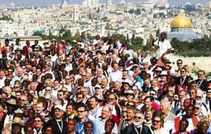
LA FIESTA DEL FIN DEL AÑO
3
A la fiesta de las Cabañas se le llama fiesta del fin de año o salida del año, después de haber trabajado en los campos sembrando la tierra y aprovechando las lluvias que Dios les daba.
  Dt.28: 12 dice: “Te abrirá el SEÑOR su buen depósito, el cielo, para dar lluvia a tu tierra en su tiempo, y para bendecir toda obra de tus manos”. ESTA ERA LA PROMESA DE DIOS SI ES QUE GUARDABAN SUS MANDAMIENTOS, y muy en especial la fiesta del fin del año: las CABAÑAS. La lluvia que el Señor ofrece es la lluvia literal para hacer producir la tierra y las primeras lluvias venían en el otoño, en el mes séptimo.
A esta se le llama la temprana, porque servía para preparar la tierra y luego sembrarla, es algo muy importante comprender y alcanzar a discernir que esta lluvia es literal, y muy necesaria para que la semilla germinara.

Slide 24
Como usted sabe, la fiesta de la Pascua, y del Pentecostés, aunque eran fiestas LITERALES, también tenían profecía, porque apuntaban a acontecimientos futuros de la vida de Jesús, la Pascua apuntaba a la muerte de Cristo en el año 31, el Pentecostés, apuntaba al derramamiento del Espíritu Santo 50 días después también en el año 31.
Y por supuesto que esta, la de las cabañas también contiene profecía, apunta al ministerio final de Cristo en favor del hombre, y tiene que cumplirse en su tiempo debido, hasta conducir al hombre nuevamente a imagen de su Creador.
Por esta razón la fiesta del fin del año: las CABAÑAS, es muy importante celebrarlo en su sentido espiritual, tal como Dios nos enseña en su Palabra de VERDAD. Y a su tiempo debido comprenderemos los grandes misterios que tiene esta solemnidad, por eso dice Dios: “guardaréis la fiesta de la cosecha al fin de año, cuando allegues tus labores del campo” Ex.23: 16 U.P.

Slide 25
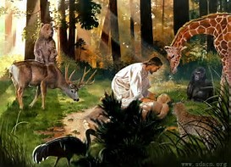

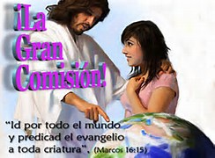
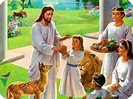
El propósito de Dios a través de las cabañas, es mostrarnos que somos peregrinos, y conducirnos a Él nuevamente.
Dios nos creó a su imagen y semejanza, pero el pecado nos separó de Él.
A través del Evangelio, Dios nos vuelve a crear, para verle y morar con Él por la eternidad

Slide 26

LA FIESTA DE CABAÑAS ES LA FIESTA DE LOS SIETE DIAS
4
Habló Jehová a Moisés y le dijo: "Habla a los hijos de Israel y diles: A los quince días de ese mes séptimo celebraréis durante siete días la fiesta solemne de los Tabernáculos Lv.23: 33,34.
De manera que la fiesta de las Cabañas es la fiesta de los siete días, esto es muy importante, no más no menos, tenía que ser exacto. Los siete días eran totalmente de fiesta, y el pueblo tenía que estar presente en esta fecha solemne y nadie debía faltar, y si algunos faltaban perdían el privilegio de estar con su Dios, gozándose, alegrándose, y no recibía las bendiciones en el nuevo año de su vida, y esto podríamos considerarlo como algo muy terrible: perder la oportunidad de estar con Dios, sólo por no guardar la fiesta de los siete días.
La fiesta de los siete días era indispensable para todo el pueblo Israelita; Dios les había dicho: “Durante siete días celebrarás la fiesta solemne en honor de Jehová, tu Dios, en el lugar que Jehová escoja”, era una orden directa que venía de Jehová de los Ejércitos. (Ver Dt.16: 15). NOTE QUE ESTA FIESTA SE CELEBRABA DESPUÉS DE LA RECOLECCIÓN DE LOS FRUTOS DE LA TIERRA. Esto es muy importante que lo tengamos en cuenta, al final veremos que representa.

Slide 27
La fiesta de los siete días comenzaba el quince del mes séptimo, de Tishri, y el primer día quince era Sábado no importa el día, lo que importa es la fecha tenía que ser el quince, porque el quince era el encuentro de Dios con su pueblo, para comenzar la fiesta del SUCOTH o la fiesta de la cosecha, fiesta de gran alegría, todo el pueblo estaba feliz, completamente feliz, pues la cosecha había sido muy buena, los frutos de la tierra habían sido abundantes, de manera que Dios les ordenaba que tengan una fiesta de siete días; por eso se dice la fiesta de las Cabañas son las fiestas de los siete días, que el pueblo lo celebraba con gozo y mucha alegría.
SUCOTH, es la fiesta de las Cabañas, y se celebraba en el otoño en el hemisferio norte en Palestina, era la fiesta del fin de año, la fiesta de los siete días.
Lv.23: 41; “Y le haréis fiesta a Jehová por siete días cada año, será estatuto perpetuo por vuestras generaciones; en el séptimo mes séptimo lo haréis”.

Slide 28
Esta es la orden de Jehová Dios y esta orden no fue solamente para el tiempo pasado, sino que para ellos, fue LITERAL. es también para el tiempo presente, solo que para nosotros es una Cabaña ESPÍRITUAL. Y todo el que quiere pertenecer al verdadero pueblo de Dios, tiene que guardar la fiesta de las Cabañas, ESPÍRITUALMENTE, porque el que no lo hace o no lo practica no esta siguiendo al Dios verdadero y no podrá ser salvo, ni tener parte en el reino, porque está desobedeciendo al Señor y no quiere practicar la fiesta de los siete días, el número siete es el número perfecto, lo completo, y Dios quiere que su pueblo tenga un gozo perfecto completo al encontrarse con su Dios, el quince primer día de Cabañas, por eso la fiesta de Cabañas de los siete días, este es el misterio de Jehová que muy pronto será realidad, para la felicidad de todo el pueblo del Israel espiritual.
Pero mientras viene esa realidad todo el pueblo del Israel espiritual debe subir ESPÍRITUALMENTE para adorar a Jehová su Rey, Zac.14: 16.
Subirán de año en año a celebrar la fiesta de los Tabernáculos la fiesta de los siete días porque a las familias que no suban a celebrar los siete días de fiesta no vendrá sobre ellos lluvias, naturalmente que aquí nos está hablando de la lluvia material para regar la tierra; son las bendiciones de parte de Dios para que la tierra produzca lo necesario para la vida del hombre y así llegar a ser SANTIDAD A JEHOVA, por guardar la fiesta de los siete días.

Slide 29
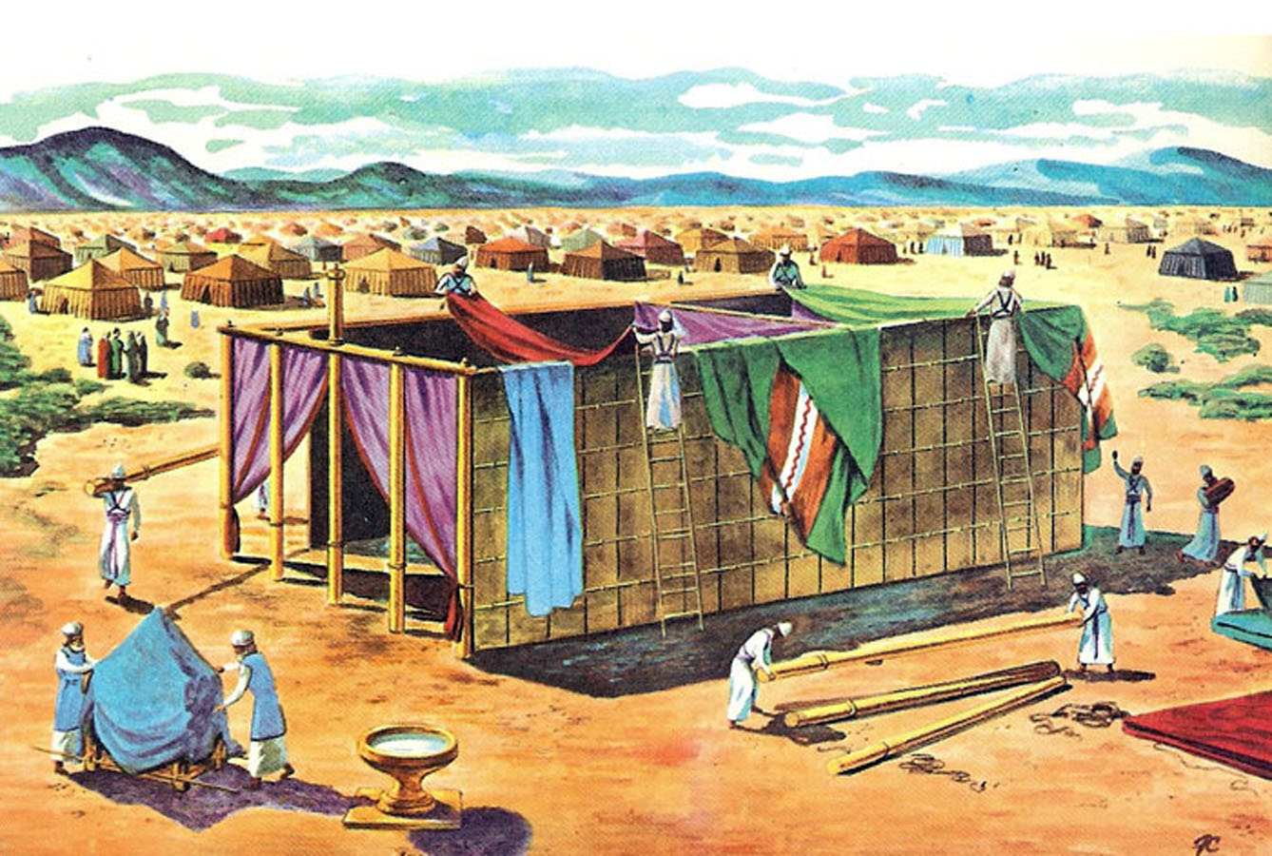
LA FIESTA DE CABAÑAS, ES EL RECUERDO DE HABER VIVIDO EN EL DESIERTO
5
Todo Israel vivirá en cabañas por siete días. Lv.23: 42.
Esto quiere decir que durante la fiesta de los Tabernáculos ningún Israelita debía dormir en su casa, tenía que hacer su cabaña para vivir en ella durante toda la fiesta, porque ellos eran peregrinos en el desierto viajando hacia la tierra prometida.
Este mandamiento de parte de Dios era en forma directa para los Israelitas carnales descendientes de Abraham, para que recuerden como es que el Señor los cuidó durante los cuarenta años en el desierto, (Ver Deut.29:5). Por eso dice claramente en Lv.23: 43. Para que sepan vuestros descendientes que en tabernáculos hice yo habitar a los hijos de Israel cuando los saqué de la tierra de Egipto. Y estampa su firma: ¡YO JEHOVÁ VUESTRO DIOS!
Por esta razón muchos creen que la fiesta de las Cabañas sólo son para los judíos o israelitas carnales, esto no es cierto porque las fiestas de las cabañas no es propiedad de ellos, es fiesta de Jehová, Lv.23: 37. Recuerda Gálatas 3:26-29.

Slide 30
Pero si el pueblo Israelita del tiempo pasado lo practicaba, y como ellos vivieron en el desierto cuarenta años.
1). Para ellos cada año sería un recuerdo del cuidado que Dios había tenido durante este lapso de tiempo.
2). Esto no quiere decir que en el tiempo presente se desprecie esta solemnidad, al contrario hoy más que nunca se debe practicar obedeciendo a Dios en esta solemnidad para demostrar la verdadera forma de adorar a Dios en espíritu y en verdad
3). Al mismo tiempo debemos darnos cuenta también que el Israel espiritual del tiempo presente es peregrino también en este mundo, y para demostrar que somos peregrinos debemos vivir en cabañas espirituales cada año demostrando nuestra fe, que pronto llegaremos a la tierra prometida.
4). Para el pueblo Israelita del tiempo pasado vivir en cabañas era un recuerdo de lo que ellos habían pasado, del dolor el sufrimiento la incomodidad y otras cosas más, por eso era un recuerdo vivir en cabañas.

Slide 31
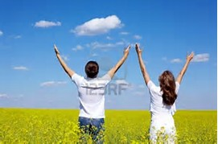
LA FIESTA DE CABAÑAS ES LA FIESTA DE LA ALEGRIA
6
Las Cabañas era la fiesta de la alegría, era muy diferente a todas las demás fiestas, todas las fiestas tenía su valor en las enseñanzas para el pueblo Israelita, cada una en su lugar, pero las Cabañas era algo especial, era una fiesta netamente de alegría al finalizar el año, pues las bendiciones de Dios habían sido abundantes, las cosechas, los frutos de la tierra se habían recogido en abundancia, de manera que todo el pueblo está tan feliz, y comenzaba la fiesta de la alegría para todo Israel, por eso debemos entender bien que la fiesta de las Cabañas es la FIESTA DE LA ALEGRIA.
El pueblo estaba feliz de haber sido limpiado en el gran día de las Expiaciones, ya no tenía antecedentes que lo acuse de sus pecados, todos estaban limpios para encontrarse con su Dios, el quince del mes séptimo.

Slide 32
Ellos habían sido perdonados durante el año por medio de los sacrificios de los animales y vegetales, y finalmente, en el día diez del mes séptimo habían sido limpiados en el Santuario Terrenal, gracias al sacrificio del macho cabrío, que representaba a Cristo. (Ver Lev.16:29,30), de manera que todo esto era motivo para comenzar la fiesta de la alegría, y la alegría debía ser completa por eso dice siete días harás fiesta a Jehová tu Dios, Lv.23: 34;
Era la fiesta de la alegría para todo el pueblo, el pueblo volvía a tener paz con su Dios y con su prójimo, la reconciliación había sido hecha por medio de la sangre de Cristo, y el macho cabrío por Azazel, debía llevar el pecado de todos de los que los habían confesado a Cristo, como el verdadero culpable, y ya no había pecado en el Santuario, todo era paz, por eso comenzaba la fiesta de la alegría.

Slide 33
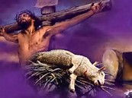
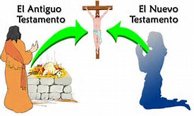
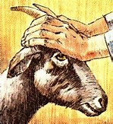
Hermosa representación del evangelio
Confesaban su pecado no al sacerdote, sino al cordero, quien representaba a Cristo.
Los sacrificios apuntaban a la muerte de cristo, A.T. hacia adelante, N. T. hacia atrás.
Finalmente los pecados de todos los santos serán colocados sobre el macho cabrío, Azazel, Satanás.

Slide 34
Esta fiesta de la alegría comenzaba con un día sábado, día de descanso para todo el pueblo israelita, era Sábado anual y podía caer en cualquier día de la semana, pero en esta fecha quince de Tishri comenzaba la gran fiesta, la fiesta de la alegría, el primer día era muy significativo porque era el primer día de las ramas, el pueblo salía al campo a recoger las ramas de los árboles hermosos, ramas de palmeras, ramas de árboles frondosos y sauces de los arroyos, Lv.23: 40, y también el olivo, y el arrayan, Neh.8: 15.
Hay algunas preguntas que nos podemos hacer: ¿Por qué era fiesta de alegría?, ¿Por qué duraba siete días?, ¿Por qué se utilizaban distintas clases de ramas?.
En el sentido literal ya hemos explicando el porque, pero en la parte espiritual ya llegará el momento de darle una explicación a cada una de ellas, lo importante ahora es notar que era la fiesta de los frutos de la tierra, la tierra había dado sus frutos, y por esos frutos se realizaba la fiesta de la alegría para todo Israel, Lv.23: 39.

Slide 35
El verdadero seguidor de Cristo, el que ha creído en su nombre, y el hombre que le ha aceptado como su salvador, humildemente tendrá que guardar esta fiesta de las Cabañas, fiesta de la alegría y nunca la rechazaría, porque si la rechaza estará demostrando todo lo contrario es decir su creencia no es verdadera, porque Cristo dijo claramente, si me amáis guarda mis mandamientos ordenanzas y decretos, (Juan 14:15).
Porque esta es la única manera de demostrar que amamos a Dios, cuando vamos a gozar con nuestro Dios en la fiesta de las Cabañas, y en esa fiesta aprenderemos a conocer los grandes misterios y secretos que nuestro Dios tiene para este tiempo, y Él quiere que lo conozcamos.

Slide 36
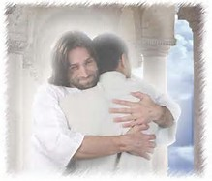
LA FIESTA DE CABAÑAS, ES LA UNION CON DIOS
7
La fiesta de Cabañas, es la fiesta de la unión con Dios, y se realizaba al finalizar el año. Todo había terminado, las cosechas de los frutos de la tierra habían sido recogidos; el Santuario había sido limpiado con la sangre de los inocentes animales, que representaba la Muerte de Cristo. El pecado había desaparecido para siempre según el simbolismo, el pueblo estaba limpio de pecado, se había hecho la paz con Dios, y todo era felicidad, era la unión de Dios con su pueblo en esta gran solemnidad de las Cabañas.
Por eso se le llama la fiesta de la unión de Dios con su pueblo para comenzar un nuevo año; en verdad esta era la fiesta más grande para todo Israel, y por eso Dios había ordenado que le hagan fiesta por siete días, el gozo y la alegría tenia que ser perfectos, porque el número siete significa perfección, y todo esto nos demuestra que algún día la unión con nuestro Dios será perfecta, pero mientras llegue ese día, seguiremos guardando la fiesta de las Cabañas espiritualmente, porque es la fiesta de la unión con Dios.

Slide 37
Escrito está en Os.3:5, “Después volverán los hijos de Israel y buscarán a Jehová su Dios y a David su Rey; y temerán a Jehová y a su bondad en el fin de los días”
Cuando dice al fin de los días se refiere a los postreros días, los últimos años de la historia de nuestro planeta Tierra, cerca del fin del mundo y el regreso de nuestro Señor Jesucristo.
  Es aquí cuando aparece el pueblo Israelita espiritual en todo el mundo, con un mensaje especial, porque este pueblo buscará a Jehová su Dios y buscar a Jehová, significa volver a la verdadera doctrina a las verdaderas enseñanzas sin adulterar, es decir sin quitar ni añadir. (Ver Jer.6:16; Mat.5:18; Ap.22:18,19).
  Este pueblo se levanta para poner en alto la Palabra de Dios, la solemnidad de las Cabañas, porque es la solemnidad de la unión con Dios, y que se debe celebrar con mucho gozo y alegría, porque es la fiesta del reencuentro con su Dios.

Slide 38
Esta fiesta solemne de la UNION DE DIOS CON SU PUEBLO, es la fiesta que los llamados cristianos se han olvidado porque está escrito en Is.4: 1. “Echarán mano de un HOMBRE SIETE MUJERES en aquel tiempo, diciendo: Nosotras comeremos de nuestro pan, y nos vestiremos de nuestras ropas; solamente permítenos llevar tu nombre”.
Realmente esta enseñanza debe llevarnos a pensar que este hombre es Cristo y las siete mujeres son las iglesias del cristianismo, ¿Qué han hecho ellas?, solamente llevan el nombre de iglesias cristianas, pero no siguen la doctrina de Cristo. Y es bueno recordar que Él no a traído una nueva doctrina como algunos piensan.
Jesús lo dijo claramente en Juan. 7:16, “mi doctrina no es mía, sino de aquel que me envió”, es “El evangelio eterno”, como lo dice Ap.14:6. Y la verdadera doctrina la encontramos en el PENTATEUCO, o cinco libros de Moisés, que se hallan en el Antiguo Testamento, de manera que si queremos seguir la verdadera doctrina tenemos que seguir las enseñanzas que en ella encontramos, la solemnidad de las Cabañas, la fiesta de los siete días, porque esta fiesta es la UNION DE DIOS CON SU PUEBLO, EL PUEBLO DE ISRAEL.
En el tiempo pasado el pueblo guardaba esta solemnidad, la fiesta de las cabañas, y en el tiempo presente, el verdadero pueblo de Dios, los verdaderos israelitas deben repasar esta solemnidad para poder tener el conocimiento de lo que es servir a DIOS, en “espíritu y en verdad”, porque a Dios hay que servirle como Él quiere y no como nosotros queremos.

Slide 39
Estimado lector, a llegado el momento de darle el verdadero valor a las enseñanzas que vienen de Dios, hay que rechazar las que vienen del hombre, porque Pedro dijo claramente, “hay que obedecer a Dios antes que al hombre”, He. 4:19.
Esto es cierto, hay que rechazar toda religión que viene del hombre, pero si hay que seguir la verdadera doctrina de Cristo y esta verdadera doctrina la encontramos en el Antiguo Testamento.
Dt.5: 29. Dice:¡Ojalá siempre tuvieran tal corazón, que me temieran y guardaran todos los días todos mis mandamientos, para que a ellos y a sus hijos les fuera bien para siempre!
Con sobrada razón Jesús dijo: “pues en vano me honran, enseñando como doctrinas mandamientos de hombres“ Luc.15:9.

Slide 40
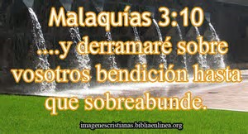
LA FIESTA DE CABAÑAS, ES LA BENDICION DE DIOS EN EL NUEVO AÑO
8
La fiesta de las Cabañas es la fiesta del reconocimiento de las bendiciones de Dios durante el año, el pueblo Israelita tenía que tener presente que Jehová los había bendecido dándoles la vida, la salud y la fuerza para trabajar por eso les dice en Dt.8: 17,18. “Y no digas en tu corazón: Mi poder y la fuerza de mi mano me han traído esta riqueza, sino acuérdate de Jehová tu Dios, porque Él te da el poder para hacer las riquezas, a fin de confirmar su pacto que juró a tus padres, como en este día”.
Teniendo en cuenta estas bendiciones presentes al celebrar la fiesta de las Cabañas, Dios les ofrecía bendecirlos en el nuevo año, siempre y cuando cumplan lo que esta escrito en Dt.10: 12,13, "Ahora, pues, Israel, ¿qué pide de ti Jehová, tu Dios, sino que temas a Jehová, tu Dios, que andes en todos sus caminos, que ames y sirvas a Jehová, tu Dios, con todo tu corazón y con toda tu alma, 13 que guardes los mandamientos de Jehová y sus estatutos, que yo te prescribo hoy, para que tengas prosperidad?”. Si hacen esto, Dios les promete darles la lluvia a su tiempo para que la tierra produzca los frutos en abundancia y al finalizar el año tengan una buena cosecha, Dt.11: 14,15.

Slide 41
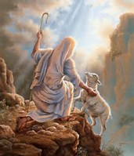
LAS CABAÑAS ES LA FIESTA DEL AMOR DE DIOS CON SU PUEBLO
9
Dios es amor, así esta escrito en Jer. 31 :3, “con amor eterno te he amado”, y ese amor eterno se manifestó en las Cabañas, con esa fiesta de siete días llenos de gozo y alegría con sauces, palmeras y arrayan, el arrayan tiene cuatro clases de flores: blancas, bayas, negras y azuladas, todo esto es muy significativo y formaba parte de la alegría delante del Señor.
Las Cabañas es la fiesta del encuentro de Dios con su pueblo israelita, en esta gran fiesta solemne que duraba siete días. Se le llama la fiesta del amor también porque todos podían compartir las bendiciones de Dios: los pobres, las viudas, los huérfanos, el extranjero y los levitas. La fiesta hacía olvidar todo, y sólo había alegría y felicidad para todo Israel, por eso a la fiesta de las cabañas se le llama la fiesta del amor de Dios con su pueblo, la felicidad más grande para todo Israelita.

Slide 42
En este tiempo presente hay un pueblo esparcido por todas las naciones del mundo, que está levantando en alto la bandera de la verdad porque tiene la Ley escrita en su mente, y en su corazón. Heb.8.10 dice: “Por lo cual, este es el pacto que haré con la casa de Israel después de aquellos días--dice el Señor--: Pondré mis leyes en la mente de ellos, y sobre su corazón las escribiré; y seré a ellos por Dios y ellos me serán a mí por pueblo”.
  Son Leyes de amor porque estas proceden de Dios quien es amor, y todas sus Leyes son para la felicidad y bienestar de su pueblo y este pueblo es el único en el mundo y se llama Israel espiritual.
  Por eso Dios le dice. “tú eres pueblo santo para Jehová, tu Dios; Jehová, tu Dios, te ha escogido para que le seas un pueblo especial, más que todos los pueblos que están sobre la tierra. 7 "No por ser vosotros el más numeroso de todos los pueblos os ha querido Jehová y os ha escogido, pues vosotros erais el más insignificante de todos los pueblos”. Dt.7: 6,7.

Slide 43
Israel es el pueblo bendito de Dios, el primogénito, “el linaje escogido, real sacerdocio, nación santa; pueblo adquirido por Dios para que anuncie las virtudes de aquel que os llamó de las tinieblas a su luz admirable”, 1 P.2:9.
Este pueblo es el pueblo Israelita espiritual que está practicando la solemnidad de las Cabañas espirituales, porque es la fiesta del amor del encuentro con su Dios, es el verdadero pueblo que tiene las señales para poder reconocerlos en cualquier parte del mundo, y esas señales son: “Guarda los mandamientos de Dios y tiene el testimonio de Jesucristo”. Ap.12.17.
Este pueblo viene con el espíritu de Elías, celoso de las Leyes de Dios, viene a enseñar la verdadera doctrina, la verdadera forma de adorar a Dios enseñando a no despreciar las Leyes de Jehová Dios, a este pueblo se le llama “Reparador de Portillos, y restaurador de calzadas”. Is.58: 12.

Slide 44
Su misión es enseñar todas las Leyes benditas y gloriosas de nuestro Padre Eterno que esta en los cielos, que hoy en día el cristianismo lo rechaza, que solamente quiere llevar su nombre, por el contrario, este pueblo ISRAELITA, le da el valor que se merece a todas las Leyes, como lo vimos en Ap.12:17.
  El que ama a Dios tiene que guardar sus mandamientos porque es la única manera de demostrar ese amor, por eso este pueblo ISRAELITA ESPÏRIRUAL del tiempo presente obedece a su Señor guardando la ley de Dios, y el que quiere pertenecer al verdadero pueblo de Dios, tiene que conocer a este pueblo y formar parte de el, porque este pueblo, es el único que enseña LA LUZ DE LA VERDAD, tal como está en la Biblia, y nada más que la verdad sin quitar ni añadir, como lo dice Dt.4: 2. “No añadiréis a la palabra que yo os mando ni disminuiréis de ella, para que guardéis los mandamientos de Jehová, vuestro Dios, que yo os ordeno”.

Slide 45
Conclusión
Es así como vemos que estas tres fiestas solemnes, la Pascua, el Pentecostés, y las Cabañas, aunque eran fiestas literales, tenían un profundo significado profético.
  1). La Pascua, apuntaba al sacrificio de Cristo en el Calvario, ocurrido 1500 años después en el año 31 de J. C. (Ver 1 Co. 5:7; CS p 450.5).
  2). El Pentecostés, apuntaba al derramamiento del Espíritu Santo, ocurrido 50 días después de la resurrección del Señor Jesús.
  3).La fiesta de las Cabañas, apuntaba al tiempo cuando los hijos de Dios tendrían que vagar por todo el mundo, después del Pentecostés, predicando las buenas nuevas de Salvación, para finalmente encontrarse como familia con Cristo Jesús, cuando aparezca en las nubes del cielo, en la gloria de su Padre, acompañado de todos los ángeles, para recoger el fruto de la tierra. Amen. Amen.

Slide 46
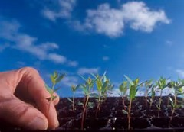
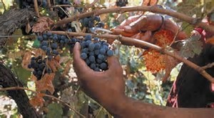
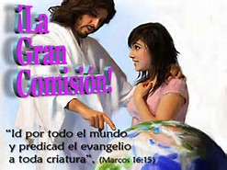
OH, sabiduría de Dios:
Para que entendamos el plan de salvación, Dios lo ilustra con la siembra, y la cosecha. Las plantas tiernas son frágiles. Finalmente la fruta se toma con sumo cuidado.
Dios aplica esto, al gran plan de salvación, donde todo se debe hacer con amor, porqué somos propiedad de Dios, sembrar con amor, cosechar con amor, y finalmente la fiesta.

Slide 47
En el día de la expiación, el pueblo debía afligir su alma. Después de ello, los que habían pasado victoriosos, por el perdón de sus pecados, venía la fiesta de los tabernáculos. Y en la fiesta de los tabernáculos, debían regocijarse. Era la ocasión más feliz del año, cuando los amigos y vecinos reanudaban su camaradería y vivían juntos en amor y armonía. En este sentido, representaba proféticamente el momento cuando se realizará la gran cosecha del pueblo de Dios, Jesús dijo: y "vendrán muchos del oriente y del occidente, y se sentarán con Abraham e Isaac y Jacob en el reino de los cielos" (Mat. 8:11). Juan dice que era “una gran multitud que ninguno podía contar, de toda nación, tribu, pueblo y lengua”.
Quizá, en ese momento Jesús diga con sumo gozo al contemplar el fruto de su sacrificio: “Cuanto he deseado que llegue este momento, encontrarme con todos mis redimidos, que gane con mi sangre, y volver a vivir en paz y armonía, como lo fue en la creación del mundo”.
Es bueno mirar hacia tras y recordar como Dios nos ha guiado en el pasado. Es bueno traer a la memoria sus providencias, porque algunas veces tendemos a quejarnos de los caminos por los cuales nos guía hoy. ¿No sería bueno pensar en las múltiples bendiciones que Dios ha derramado sobre nosotros, y la manera maravillosa en que ha guiado nuestra vida? Si así lo hiciéramos, sentiríamos más aprecio y más gratitud hacia Dios. Y la gratitud es parte vital de la religión.

Slide 48
En ese día, al iniciarse la fiesta de las cabañas, se cumplirá lo dicho por el profeta Malaquías: “Mas para vosotros, los que teméis mi nombre, nacerá el sol de justicia y en sus alas traerá salvación. Saldréis y saltaréis como becerros de la manada”, (Malaquías 4:2).
Se dirá en aquel día: "¡He aquí, este es nuestro Dios! Le hemos esperado, y nos salvará. ¡Este es Jehová, a quien hemos esperado! Nos gozaremos y nos alegraremos en su salvación“, (Isaías 25:9).
Entonces el Rey dirá: “Venid, benditos de mi Padre, heredad el Reino preparado para vosotros desde la fundación del mundo”, (Mat.25:34).

Slide 49
Esto quiere decir que la 2 VC ocurrirá antes de la pascua, al comenzar la fiesta de las cabañas, cuando Cristo se reunirá con su pueblo, En cumplimiento de sus palabras: “aquellos días serán acortados por causa de los escogidos”. Y vendrá al comenzar la fiesta de las cabañas.
Por tanto, La recolección de la cosecha de los árboles representa la reunión de todos los que recibieron a Cristo como su Salvador, y obedecieron sus mandamientos, de los cuatro ángulos de la tierra. Tanto los muertos en Cristo como los vivos que estén creyendo en Cristo como su Salvador, (ver Mat.24.31).
Y los siete días de fiesta representan los siete días que durará el recorrido de ese inmenso carro de nubes con todos los redimidos, desde la tierra hasta que lleguen al mar de vidrio. (Ver PE p 296. 6). Y la fiesta de un matrimonio, que duraba también siete días, apuntaba a ese evento maravilloso, el encuentro del novio con su amada.
La pregunta es: ¿ESTEREMOS TU Y YO ALLÍ? CONSAGREMOS NUESTRA VIDA PARA QUE ASÍ SEA. AMEN.

Slide 50

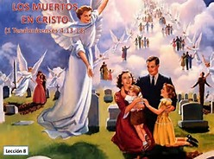
La fiesta de las cabañas apunta a dos puntos muy importantes
Cristo vendrá para la recolección de la cosecha, los redimidos, e iniciar la fiesta de cabañas.
Con su 2V, resucitan los muertos, y se inicia el viaje al cielo, que durará siete días. La fiesta de cabañas, y de bodas.

